Slide 1
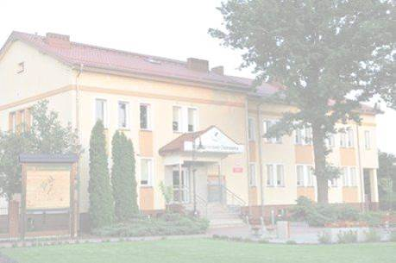
NADLEŚNICTWO OSTROŁĘKA
znajduje się w północnej części województwa mazowieckiego
na terenie powiatów makowskiego, ostrołęckiego i miasta Ostrołęka.
Obecny kształt uzyskało w 1973r.
z połączenia nadleśnictw: Sęborki i Ostrołęka.
Mieszkańcami tych terenów od wielu wieków byli Kurpie,
których kultura została ukształtowana przez stały kontakt z lasem.
Łączy w sobie obszar pradawnych puszcz: Zielonej i Białej.
Leśny krajobraz wzbogacają przepięknie wijące się rzeki:
Narew, Omulew, Szkwa, Rozoga i Orz.
Obecnie jest to obszar Zielonych Płuc Polski.

Slide 2
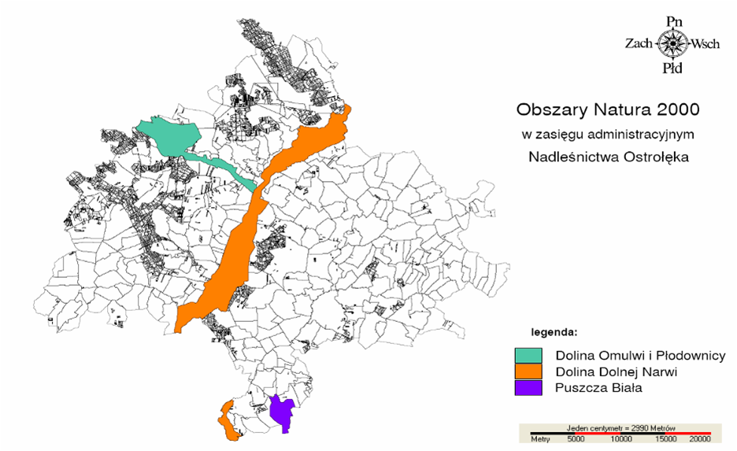
Miłośnicy przyrody znajdą tu:
pomniki przyrody, rezerwat o nazwie Lasy Płoszyckie
oraz ścieżki dydaktyczne.
W obrębie Nadleśnictwa znajdują się
trzy obszary objęte ochroną
w ramach Dyrektywy Ptasiej (OSO)
ochrona rzadkich gatunków ptaków:
Dolina Omulwi Płodownicy
Dolina Dolnej Narwi
Puszcza Biała

Slide 3
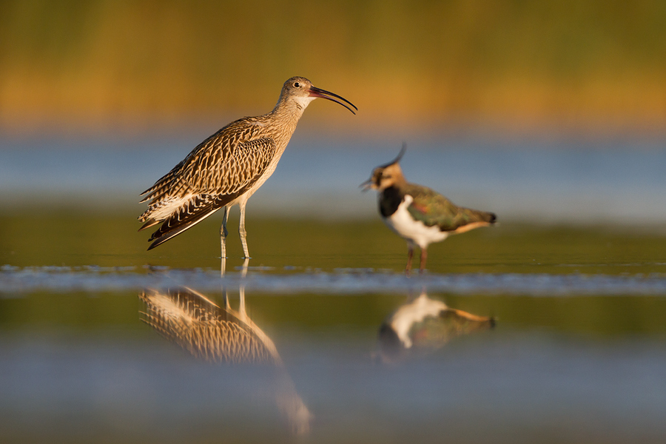
Dolina Omulwi Płodownicy
jest ważną ostoją cietrzewia, kraski i derkacza.
Do lęgów przystępują tu także:
pustułka, kszyk, kulik wielki, błotniak łąkowy, gadożer, rybołów oraz orlik krzykliwy i wiele innych ptaków.
W Dolinie Dolnej Narwi
występuje 19 gatunków ptaków z wymienionych w
Polskiej Czerwonej Księdze Zwierząt.
Miejsce to jest jedną z najważniejszych ostoi rybitwy rzecznej, białoczelnej i czarnej.
Do lęgów przystępują tu także: dubelt, kraska
i bardzo rzadko występujący kulon.
Puszczę Białą
zasiedla w okresie lęgowym bocian czarny, kraska oraz lelek. Tu także można spotkać wiele zagrożonych gatunków ptaków ważnych dla Europy.

Slide 5
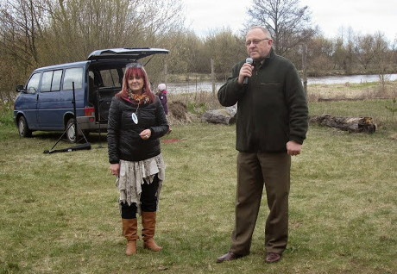
Nadleśniczy Nadleśnictwa Ostrołęka
Zdzisław Gadomski

Slide 6
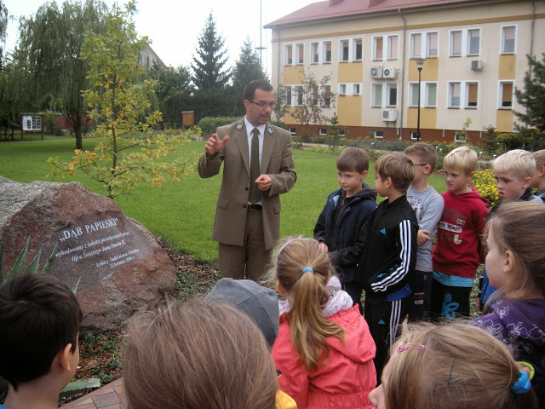
Zastępca Nadleśniczego Nadleśnictwa Ostrołęka
Hubert Pawelec

Slide 7
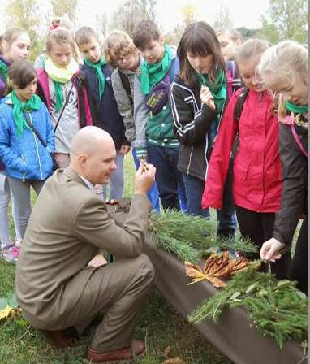
Leśniczy Leśnictwa Kruszewo
Krzysztof Zgorzelski

Slide 8
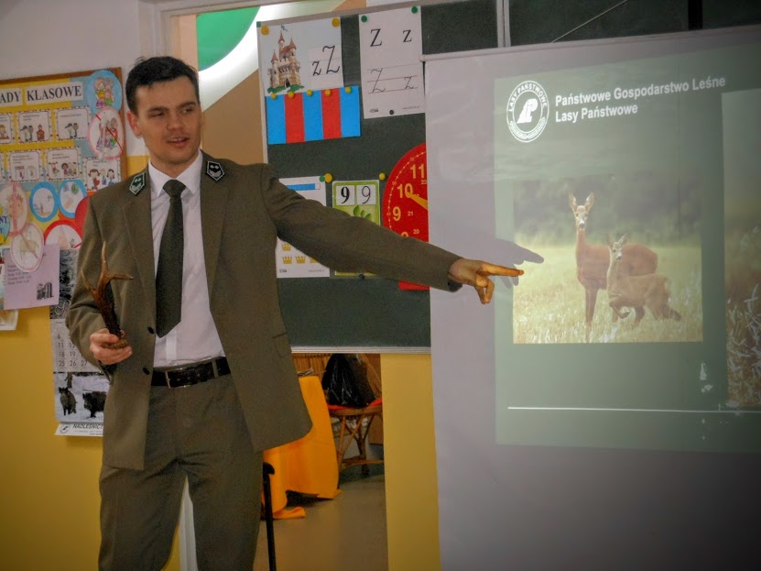
Specjalista ds edukacji leśnej
zagospodarowania lasu i łowiectwa
Krystian Kowalczyk

Slide 9
Prezentację przygotowały
uczennice klasy IV a
Maja Chilarska i Magdalena Orzech
ze Szkoły Podstawowej
im. Józefa Bema
w Rzekuniu
Źródło: Internet

